Slide 1

TRƯỜNG THCS HOÀI MỸ
TOÁN 9
GV: NGUYỄN TƯỜNG ĐẠT
NĂM HỌC: 2024 - 2025

Slide 2





BÀI 1- CHƯƠNG 9
ĐA GIÁC ĐỀU, HÌNH ĐA GIÁC ĐỀU TRONG THỰC TIỄN
(Tiết 2)

Slide 3
BÀI 1: ĐA GIÁC ĐỀU, HÌNH ĐA GIÁC ĐỀU TRONG THỰC TIỄN TIẾT 2
Hoạt động 1: Mở đầu
01
02
Hoạt động 2:
Hình thành kiến thức
Luyện tập
03
04
Vận dụng

Slide 4

HOẠT ĐỘNG
Mở đầu

Slide 5

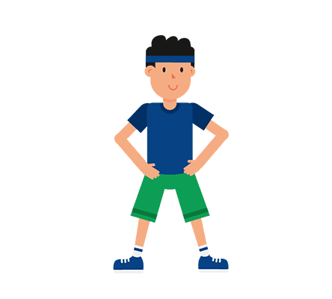

TRÒ CHƠI
GIÚP ÔNG LÃO CÂU CÁ
Mở đầu

Slide 6
Đến giờ câu cá rồi. Các cháu giúp ông nhé.
PLAY
Notes:
Bấm vào Play để xuất hiện luật chơi

Slide 7
LUẬT CHƠI
- Em hãy giúp ông lão câu cá bằng cách trả lời các câu hỏi. Có 5 câu hỏi ứng với 5 lần câu, mỗi câu trả lời đúng đã giúp ông lão câu được 1 con cá.
-Thời gian cho mỗi câu trả lời là 30 giây.
Trả lời sai sẽ nhường quyền trả lời cho bạn khác.

Slide 8
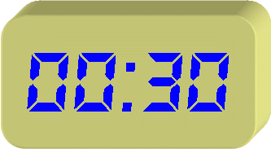
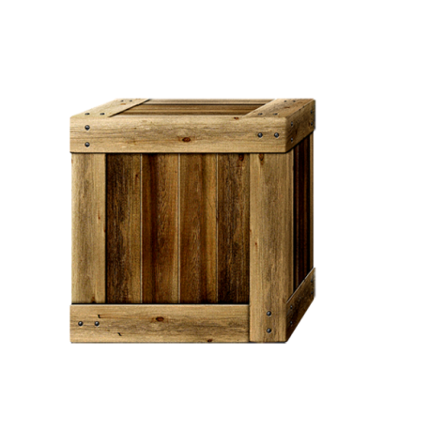




Câu 1: Đa giác nào là đa giác lồi trong các đa giác dưới đây
A.
B.
C.
D.
Bạn chưa trả lời đúng, thử lại nào
Bạn chưa trả lời đúng, thử lại nào
Bạn chưa trả lời đúng, thử lại nào
A
B
C
D
Notes:
Nhấn vào màn hình để ông lão đánh cá hiện ra. Nhấn chuột vào phao ứng với chữ cái bạn chọn là đáp án. Kết quả sẽ hiện ra khi bạn chọn. Nhấn chuột vào đồng hồ để bấm thời gian chạy. Nhấn vào màn hình để chuyển câu tiếp theo

Slide 9



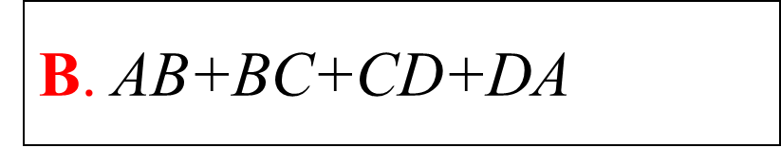
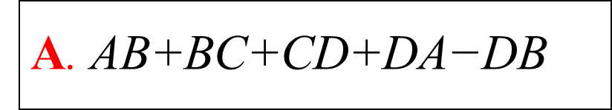
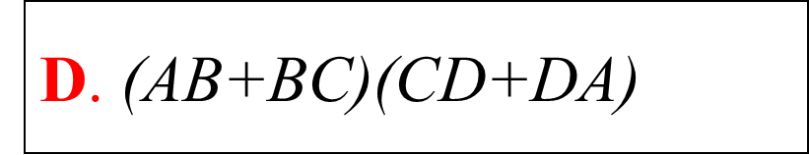
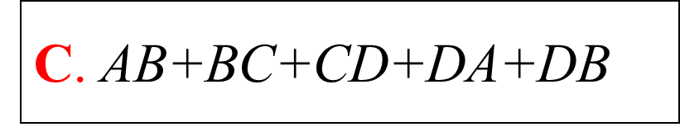
Câu 2. Chu vi của đa giác $\text{ABCD}$ là đáp án nào dưới đây?
A.$\text{AB}\text{+}\text{BC}\text{+}\text{CD}\text{+}\text{DA}\text{−}\text{DB}$
B
B.$\text{AB}\text{+}\text{BC}\text{+}\text{CD}\text{+}\text{DA}$
C
C.$\text{AB}\text{+}\text{BC}\text{+}\text{CD}\text{+}\text{DA}\text{+}\text{DB}$
A
D. $\text{(}\text{AB}\text{+}\text{BC}\text{)(}\text{CD}\text{+}\text{DA}\text{)}$
D
Chưa được rồi, bạn cố lên nào.
Chưa được rồi, bạn cố lên nào.
Chưa được rồi, bạn cố lên nào.
A
B
C
D

Slide 10



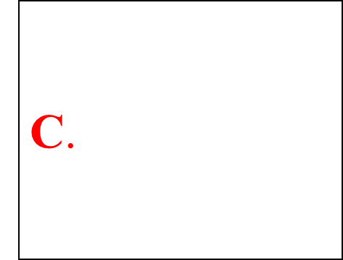
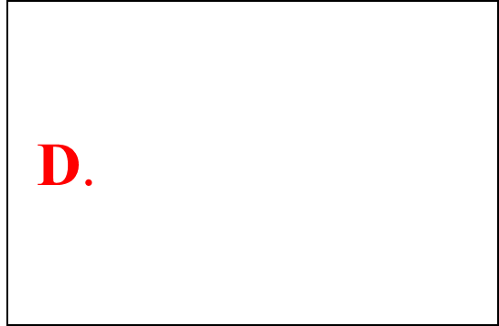
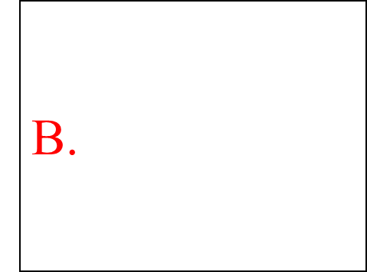

Câu 3. Trong các hình phẳng sau, hình phẳng nào có dạng là đa giác lồi?
A.
B.
C.
D.
Chưa đúng rồi, bạn thử lại nhé
Chưa đúng rồi, bạn thử lại nhé
Chưa đúng rồi, bạn thử lại nhé
A
C
D
B

Slide 11




Câu 4. Có mấy đa giác lồi trong hình vẽ dưới đây?
A.$\text{1}$
C.$\text{3}$
B
B.$\text{2}$
D.$\text{4}$
C
A
D
Bạn chưa trả lời đúng, thử lại nào
Bạn chưa trả lời đúng, thử lại nào
Bạn chưa trả lời đúng, thử lại nào
D
A
B
C

Slide 12
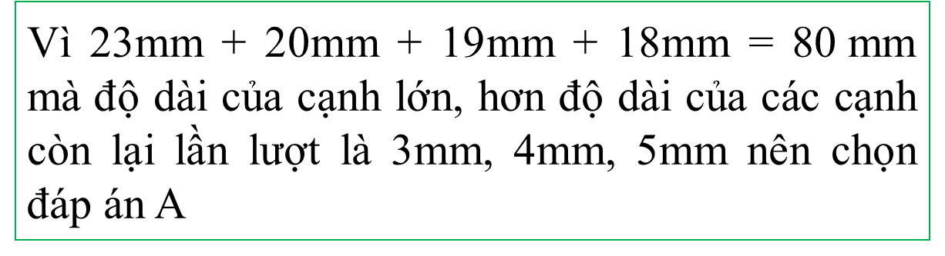
Câu 5: Biết chu vi của một tứ giác bằng 80mm và độ dài của một trong các cạnh lớn hơn độ dài của các cạnh còn lại lần lượt là 3mm, 4mm, 5mm. Độ dài cạnh của tứ giác đó là?
A. 23mm, 20mm, 19mm, 18mm
C. 23mm, 21mm, 19mm, 18mm
B. 22mm, 20mm, 19mm, 18mm
D. Một đáp án khác
Vì 23mm + 20mm + 19mm + 18mm = $\text{80 }\text{mm}$ mà độ dài của cạnh lớn, hơn độ dài của các cạnh còn lại lần lượt là 3mm, 4mm, 5mm nên chọn đáp án A
Bạn chưa may mắn, thử lại nha
Bạn chưa may mắn, thử lại nha
Bạn chưa may mắn, thử lại nha
A
B
C
D

Slide 13
Qua cách xác định chu vi của một đa giác và xác định một đa giác lồi các cháu đã giúp ông câu được cá. Ông cám ơn các cháu nhé

Slide 14


BÀI 1: ĐA GIÁC ĐỀU, HÌNH ĐA GIÁC ĐỀU TRONG THỰC TIỄN
II. ĐA GIÁC ĐỀU
Có nhận xét gì về các góc và các cạnh
của tam giác đều, hình vuông, lục giác đều?
Nhận xét: Các cạnh bằng nhau, các góc bằng nhau.

Slide 15
BÀI 1: ĐA GIÁC ĐỀU, HÌNH ĐA GIÁC ĐỀU TRONG THỰC TIỄN
II. ĐA GIÁC ĐỀU
Định nghĩa:
Đa giác đều là đa giác có tất cả các cạnh bằng nhau và tất cả các góc bằng nhau

Slide 16
BÀI 1: ĐA GIÁC ĐỀU, HÌNH ĐA GIÁC ĐỀU TRONG THỰC TIỄN
II. ĐA GIÁC ĐỀU
Nhận xét: Đối với mỗi đa giác đều, có đúng một điểm $\text{O}$ cách đều tất cả các đỉnh của đa giác đó. Điểm $\text{O}$ đó được gọi là tâm của đa giác đều.
A
B
A
B
A
C
O
O
O
B
D
C
D
C
E

Slide 17
BÀI 1: ĐA GIÁC ĐỀU, HÌNH ĐA GIÁC ĐỀU TRONG THỰC TIỄN
II. ĐA GIÁC ĐỀU
Chú ý: Phần mặt phẳng giới hạn bởi đa giác đều được gọi là hình đa giác đều. Vì mỗi hình đa giác đều cũng là một phần của mặt phẳng nên đa giác đều còn gọi là hình phẳng đều

Slide 18

BÀI 1: ĐA GIÁC ĐỀU, HÌNH ĐA GIÁC ĐỀU TRONG THỰC TIỄN
II. ĐA GIÁC ĐỀU
Ví dụ 2: Bạn Thảo gấp một tờ giấy hình vuông lần lượt theo các bước như hình dưới đây để tạo thành đa giác đều 8 cạnh theo em bạn như vậy đúng hay sai?
Bước 1
Bước 2
Bước 3
Bước 4

Slide 19


BÀI 1: ĐA GIÁC ĐỀU, HÌNH ĐA GIÁC ĐỀU TRONG THỰC TIỄN TIẾT 2
II. ĐA GIÁC ĐỀU
Ví dụ 3:
Tính số đo mỗi góc của ngũ giác đều $\text{ABCDE}$
Giải
Xét ngũ giác đều $\text{ABCDE}$, ta thấy: Tổng 5 góc của ngũ giác đều đó bằng tổng các góc trong ba tam giác ABC, ACD, ADE, tức là bằng $\text{3.18}\text{0}\text{°}\text{ = 540}\text{°}$
Do tất cả các góc của ngũ giác đều bằng nhau nên số đo mỗi góc của ngũ giác đều bằng $\text{54}\text{0}\text{°}\text{:5}\text{ =}\text{ 108}\text{°}$
Nhận xét : Số đo mỗi góc của ngũ giác đều bằng $\text{108}\text{°}$

Slide 20

BÀI 1: ĐA GIÁC ĐỀU, HÌNH ĐA GIÁC ĐỀU TRONG THỰC TIỄN TIẾT 2
III. HÌNH ĐA GIÁC ĐỀU TRONG THỰC TIỄN
HOẠT ĐỘNG NHÓM
1. Số lượng: 4 nhóm - Mỗi tổ/ 1 nhóm
2. Thời gian: 3 phút
3. Yêu cầu: Thuyết trình của nhóm
“ Tìm hiểu về các hình đa giác đều trong thực tiễn.”
NHÓM 1: ĐA GIÁC ĐỀU TRONG THẾ GIỚI TỰ NHIÊN
NHÓM 2: ĐA GIÁC ĐỀU TRONG NGHỆ THUẬT, KIẾN TRÚC
NHÓM 3: ĐA GIÁC ĐỀU TRONG THIẾT KẾ, CÔNG NGHỆ
NHÓM 4: ỨNG DỤNG ĐA GIÁC ĐỀU TRONG THỰC TẾ

Slide 21
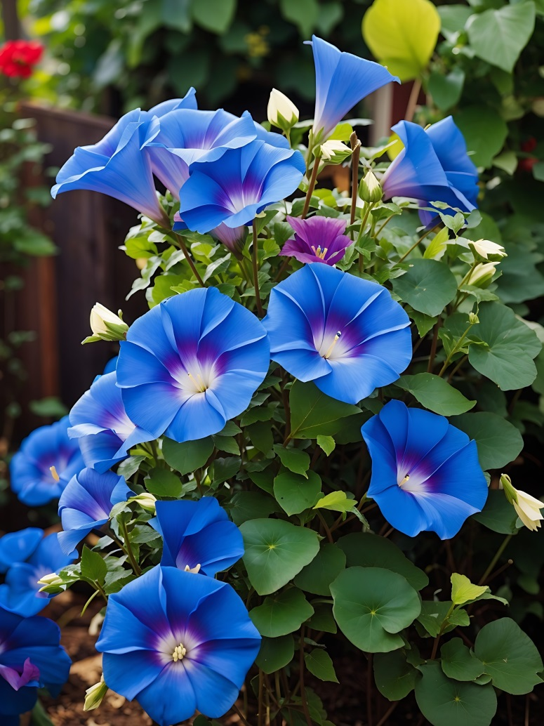
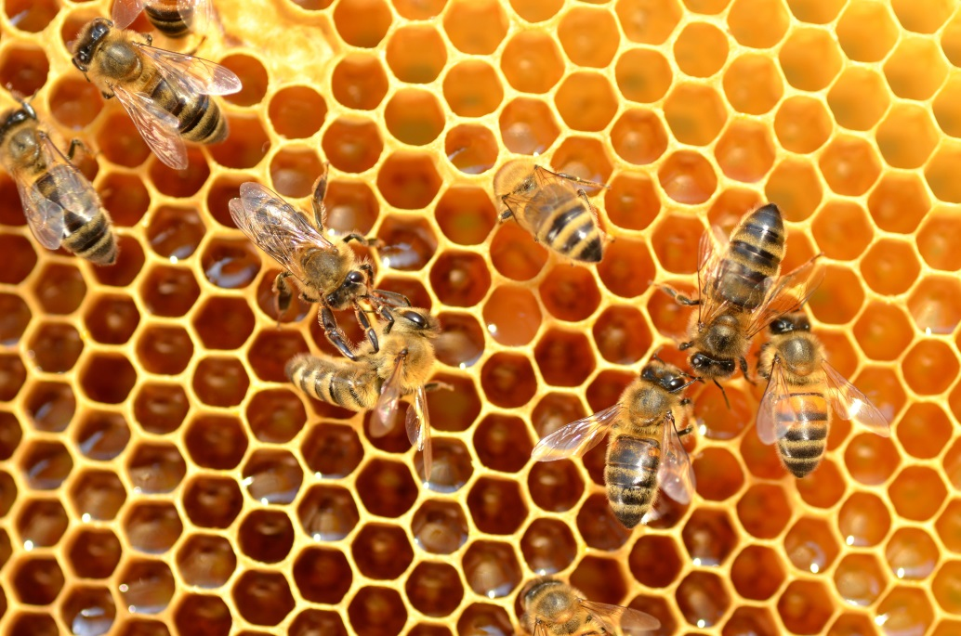
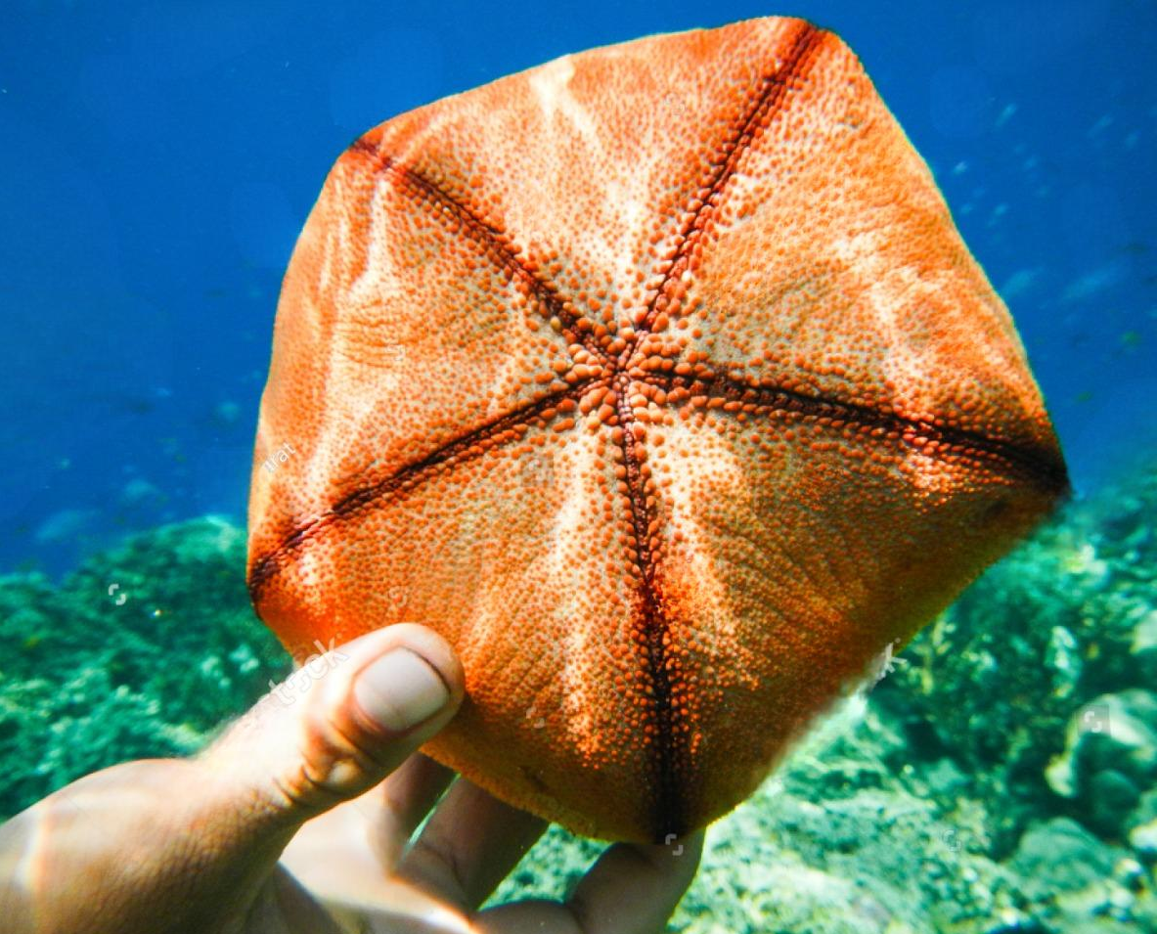
BÀI 1: ĐA GIÁC ĐỀU, HÌNH ĐA GIÁC ĐỀU TRONG THỰC TIỄN TIẾT 2
III. HÌNH ĐA GIÁC ĐỀU TRONG THỰC TIỄN
ĐA GIÁC ĐỀU TRONG THẾ GIỚI TỰ NHIÊN

Slide 22
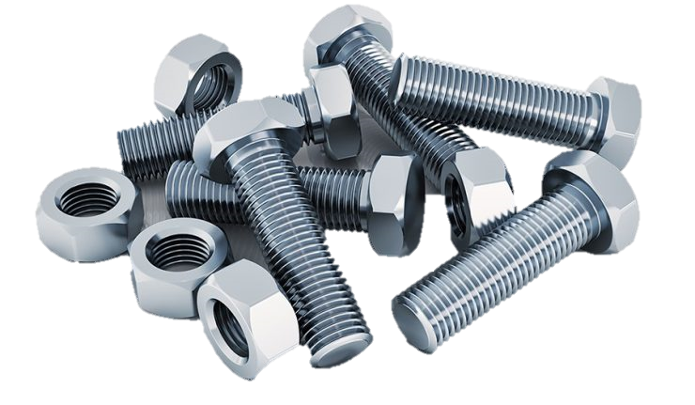
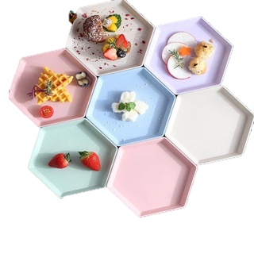
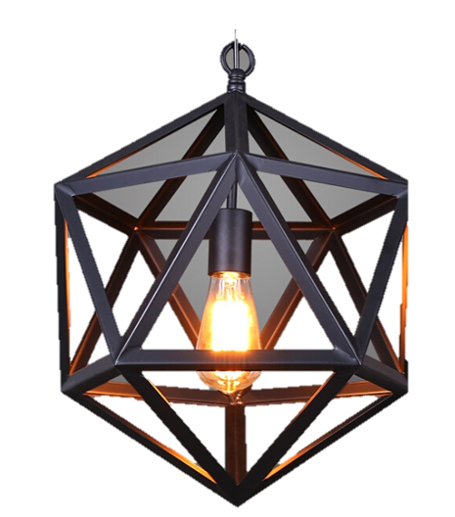

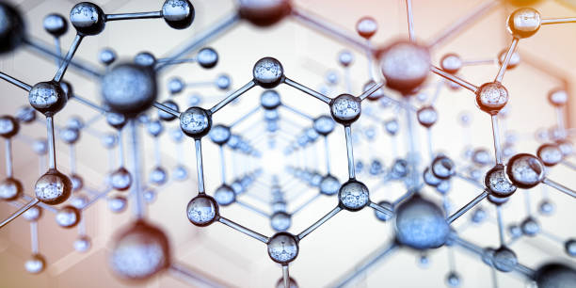
BÀI 1: ĐA GIÁC ĐỀU, HÌNH ĐA GIÁC ĐỀU TRONG THỰC TIỄN TIẾT 2
III. HÌNH ĐA GIÁC ĐỀU TRONG THỰC TIỄN
ĐA GIÁC ĐỀU TRONG THIẾT KẾ, CÔNG NGHỆ

Slide 23
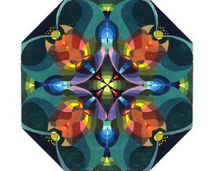
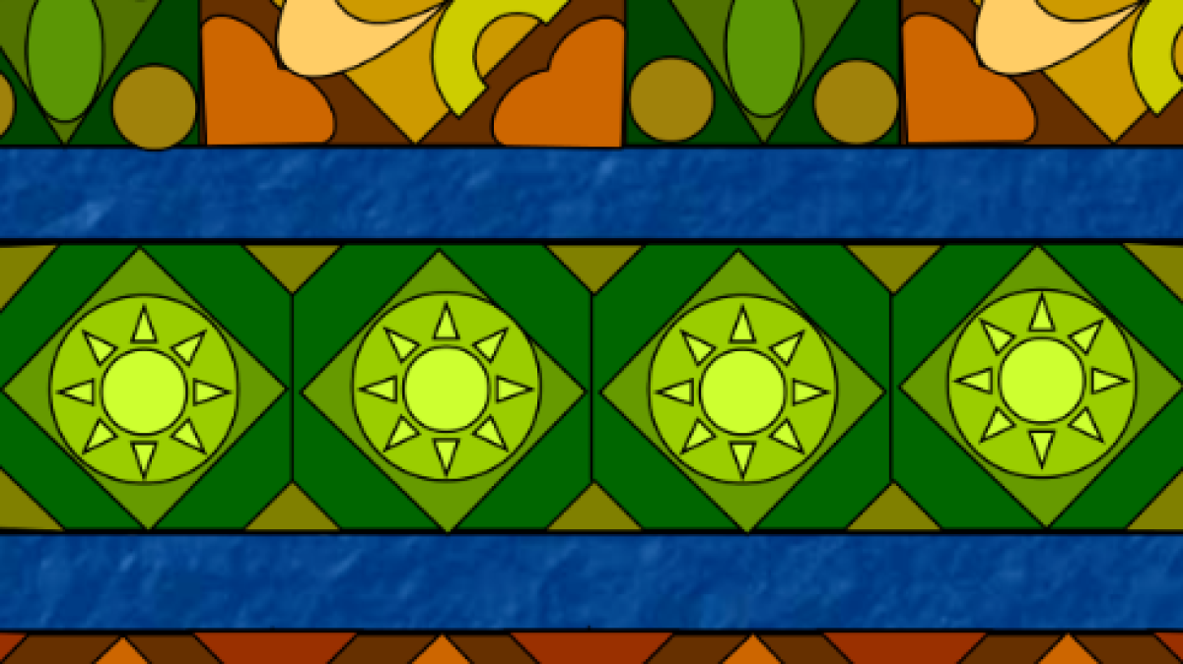
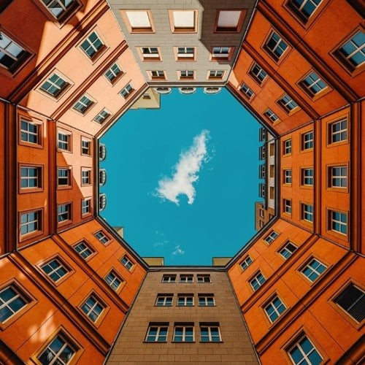
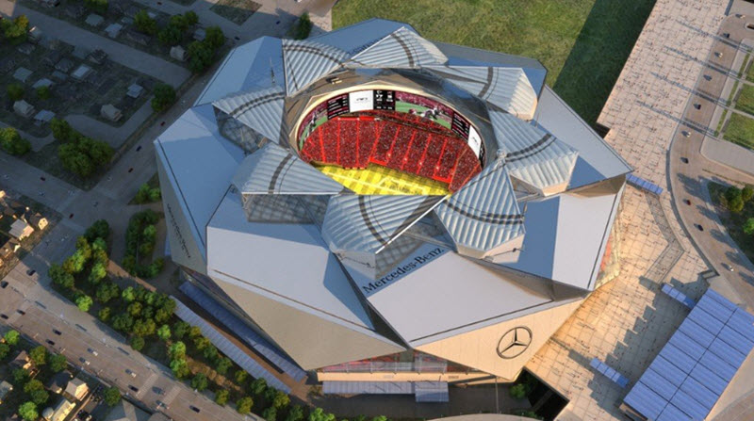
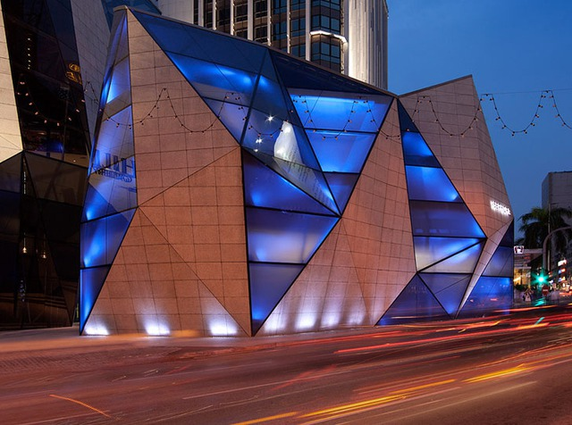
BÀI 1: ĐA GIÁC ĐỀU, HÌNH ĐA GIÁC ĐỀU TRONG THỰC TIỄN TIẾT 2
III. HÌNH ĐA GIÁC ĐỀU TRONG THỰC TIỄN
ĐA GIÁC ĐỀU
TRONG NGHỆ THUẬT,
KIẾN TRÚC

Slide 24

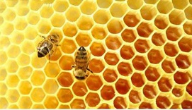

BÀI 1: ĐA GIÁC ĐỀU, HÌNH ĐA GIÁC ĐỀU TRONG THỰC TIỄN TIẾT 2
ỨNG DỤNG LỤC GIÁC ĐỀU TRONG THỰC TẾ
Một số ứng dụng lục giác đều trong tự nhiên và thực tế.
Ví dụ về cấu trúc tổ ong:
- Hình lục giác đều có:
+ 6 cạnh bằng nhau.
+ 6 góc bằng nhau và mỗi góc có số đo $\text{1}\text{20}\text{°}$
+ 3 đường chéo chính cắt nhau tại tâm của lục giác đều.
Qua mấy thế kỷ nghiên cứu về tổ ong, cuối cùng người ta phát hiện, loại kết cấu này của tổ ong tiết kiệm nguyên liệu làm tổ nhất nhưng tạo không gian lớn nhất. Người ta còn tìm ra được rất nhiều tác dụng kỳ diệu của nó. Ngày nay, nó đã được ứng dụng rộng rãi trong nhiều lĩnh vực như kiến trúc, hàng không, vô tuyến điện, từ kết cấu các khe hẹp cách âm, cách nhiệt kiểu tổ ong trong kiến trúc đến các thiết kế lỗ hút khí trong động cơ máy bay đều có quan hệ rất mật thiết với kết cấu tổ ong.

Slide 25

LUYỆN TẬP
BÀI 1: ĐA GIÁC ĐỀU, HÌNH ĐA GIÁC ĐỀU TRONG THỰC TIỄN
B. ĐA GIÁC ĐỀU
Mục tiêu: Củng cố khái niệm đa giác đều ? Xác định đúng tên đa giác đều, tên cạnh, tên đỉnh và tên góc của đa giác đều.

Slide 26
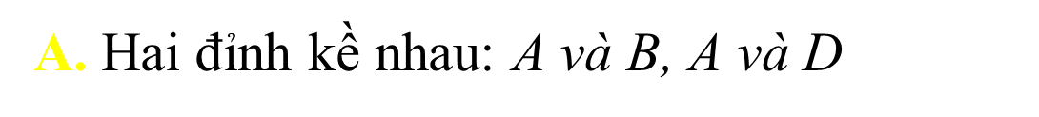

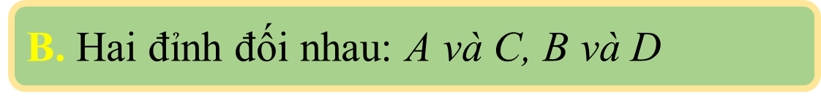
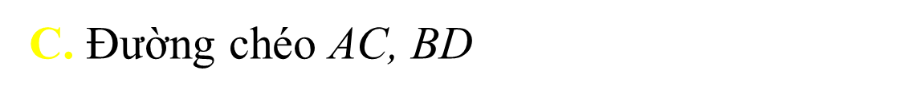
Câu 1. Cho hình vẽ. Chọn khẳng định SAI trong các câu sau.
A. Hai đỉnh kề nhau: $\text{A}$ và $\text{B}$, $\text{A}$ và D
B. Hai đỉnh đối nhau: $\text{A}$ và $\text{C}$, $\text{B}$ và D
C. Đường chéo $\text{AC}$, $\text{BD}$
D. Hình chữ nhật $\text{ABCD}$ là đa giác đều
5
4
3
2
1
HẾT GIỜ
Start

Slide 27
Câu 2: Đa giác nào ở hình dưới đây là đa giác đều?
A.
B.
C.
D.
5
HẾT GIỜ
1
2
3
4
Start

Slide 28
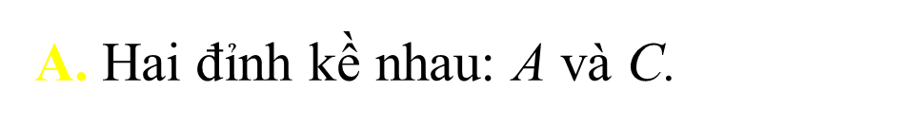
Câu 3. Cho hình vẽ, em hãy chọn khẳng định ĐÚNG trong các khẳng định sau.
A. Hai đỉnh kề nhau: $\text{A}$ và $\text{C}\text{.}$
B. Hai cạnh kề nhau AB và CD.
C. Hình thoi ABCD không phải là đa giác đều.
.
D. Hình thoi ABCD là đa giác đều.
HẾT GIỜ
1
2
3
4
5
Start

Slide 29
Câu 4: Em hãy chọn khẳng định SAI trong các khẳng định sau.
A. Đa giác đều là đa giác có các cạnh bằng nhau và các góc bằng nhau.
B. Tổng các góc của ngũ giác bằng $\text{5}\text{4}\text{0}\text{°}\text{.}$
C. Đa giác đều còn gọi là hình phẳng không đều.
D. Tổng các góc của tứ giác bằng $\text{3}\text{6}\text{0}\text{°}$
3
1
2
4
HẾT GIỜ
5
Start

Slide 30


BÀI 1: ĐA GIÁC ĐỀU, HÌNH ĐA GIÁC ĐỀU TRONG THỰC TIỄN TIẾT 2
Luyện tập SGK/83: Ghép sáu tam giác đều có các cạnh bằng nhau để tạo hình lục giác $\text{ABCDE}\text{F}\text{.}$ Lục giác $\text{ABCDE}\text{F}$ có là lục giác đều không?
Giải
Do là các tam giác đều có cạnh bằng nhau nên:$\text{AB}\text{=}\text{BC}\text{=}\text{CD}\text{=}\text{DE}\text{=}\text{EF}\text{=}\text{FA}$
Do $\hat{ \text{O}AF}\text{=}\hat{OAB}\text{=}\text{6}\text{0}\text{°}$
Chứng minh tương tự ta được:
$$\hat{ A}\text{=}\hat{B}\text{=}\hat{C}=\hat{D}=\hat{E}=\hat{F}\text{=}\text{12}\text{0}\text{°}$$
Vậy hình lục giác $\text{ABCDE}\text{F}$ là lục giác đều.

Slide 31
VẬN DỤNG
BÀI 1: ĐA GIÁC ĐỀU, HÌNH ĐA GIÁC ĐỀU TRONG THỰC TIỄN TIẾT 2
B. ĐA GIÁC ĐỀU
Vận dụng kiến thức đã học nêu được ứng dụng đa giác đều trong thực tiễn

Slide 32
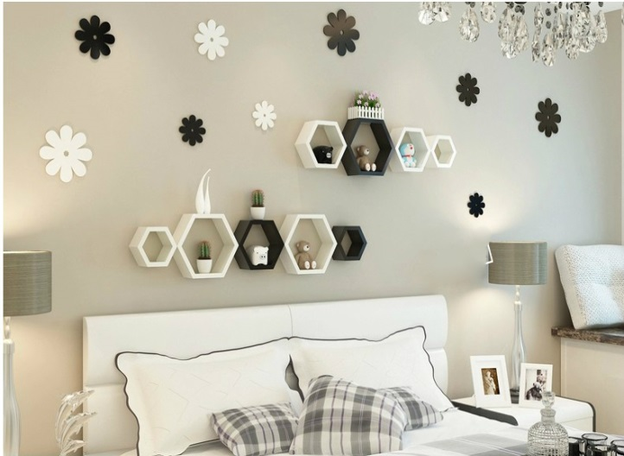

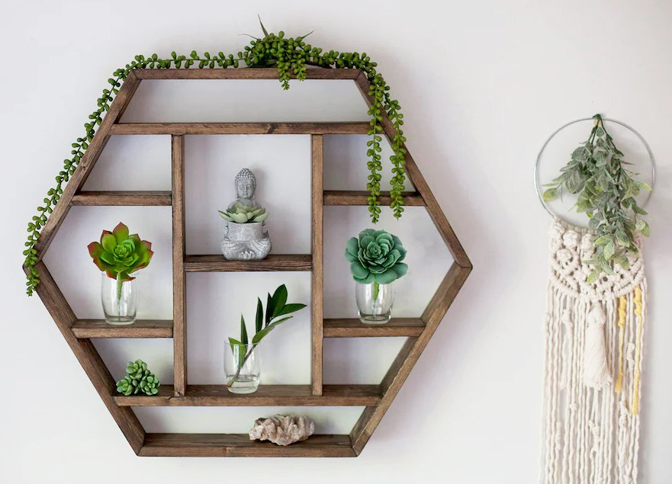
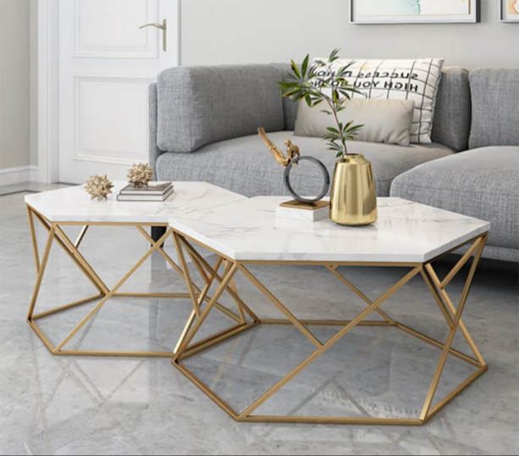
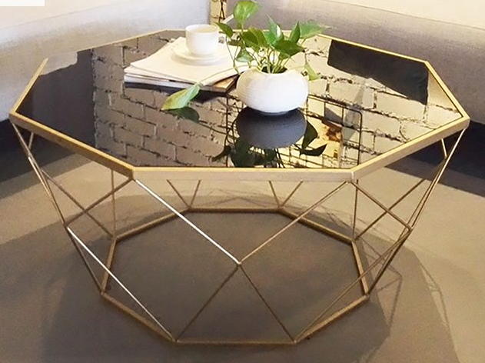

BÀI 1: ĐA GIÁC ĐỀU, HÌNH ĐA GIÁC ĐỀU TRONG THỰC TIỄN TIẾT 2
Bài tập: Quan sát các hình sau và nêu ứng dụng của đa giác đều trong thực tiễn?
Đa giác đều trong trang trí, thiết kế nội thất

Slide 33
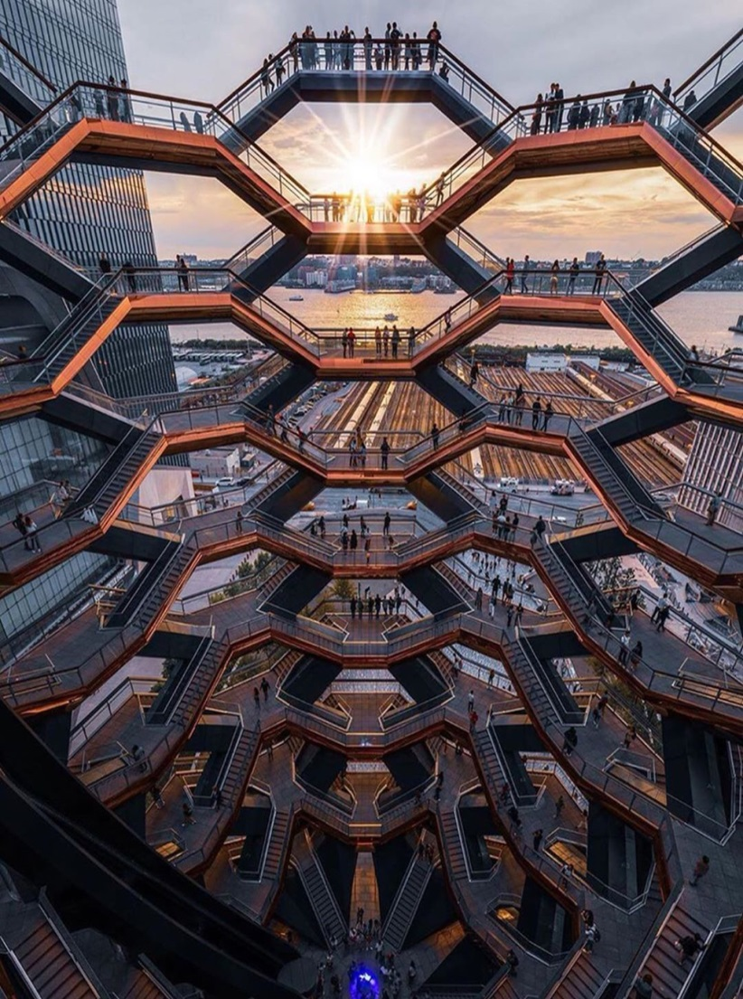
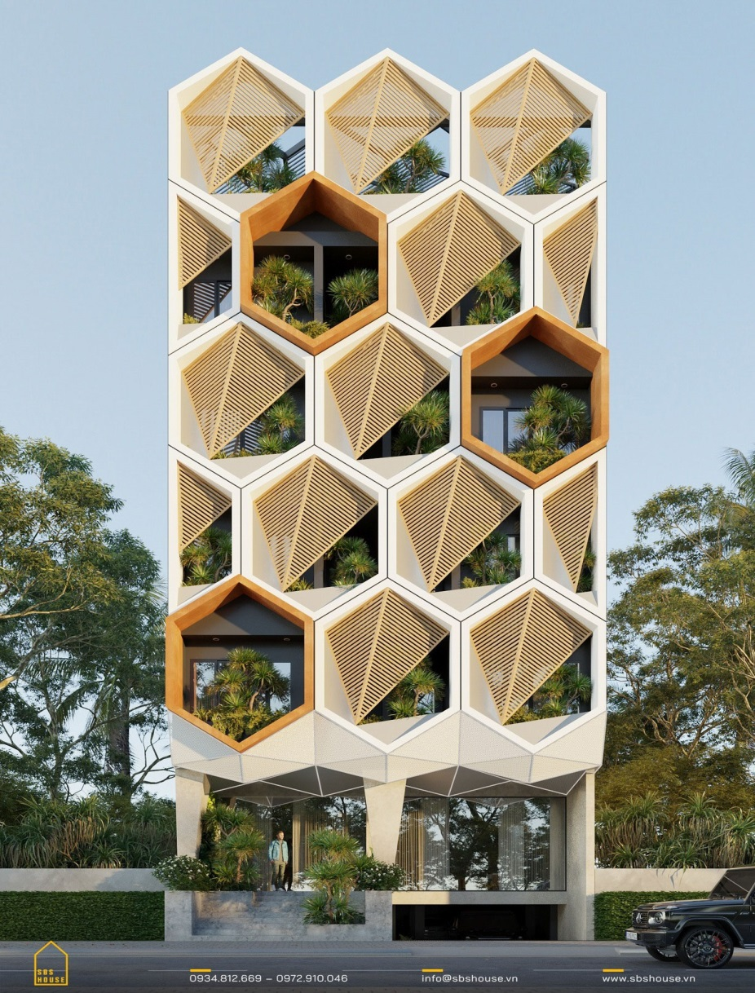
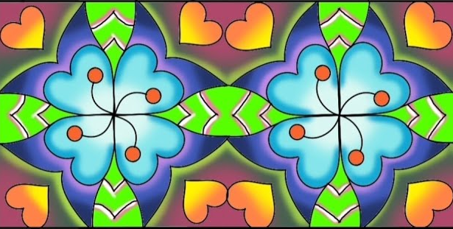
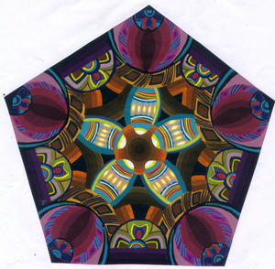
BÀI 1: ĐA GIÁC ĐỀU, HÌNH ĐA GIÁC ĐỀU TRONG THỰC TIỄN TIẾT 2
Bài tập: Quan sát các hình sau và nêu ứng dụng của đa giác đều trong thực tiễn?
Đa giác đều trong nghệ thuật, kiến trúc

Slide 34
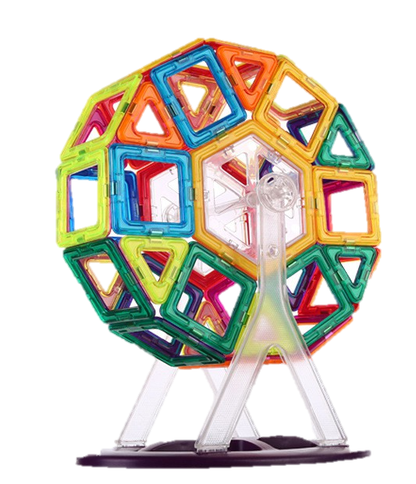
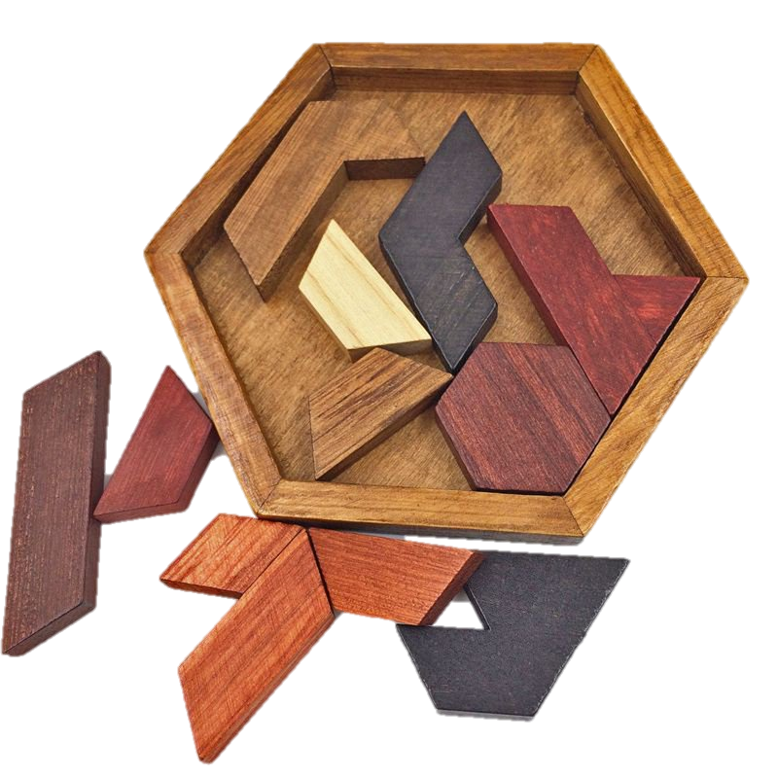
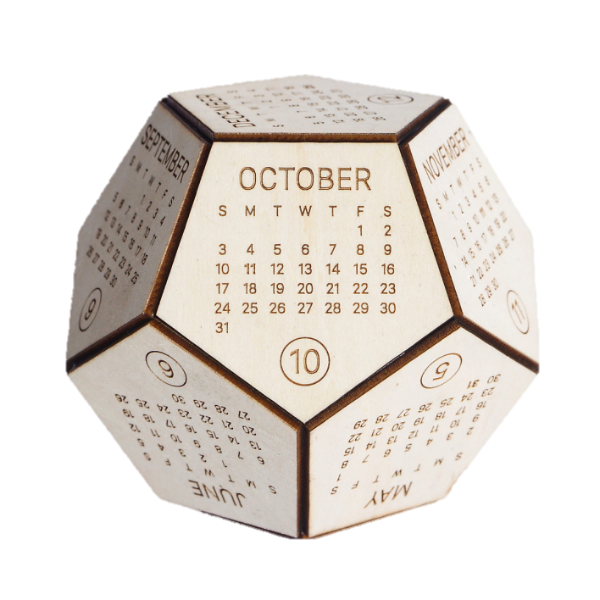

BÀI 1: ĐA GIÁC ĐỀU, HÌNH ĐA GIÁC ĐỀU TRONG THỰC TIỄN TIẾT 2
Bài tập: Quan sát các hình sau và nêu ứng dụng của đa giác đều trong thực tiễn?
Đa giác đều trong thiết kế đồ chơi

Slide 35

HƯỚNG DẪN VỀ NHÀ
1. Đọc lại toàn bộ nội dung bài học
2. Làm bài tập: Bài 1 đến bài 3/ SGK trang 85.
3. Sưu tầm một số hình ảnh đa giác đều trong thực tiễn

